Slide 1
BUS101_Bedriftsøkonomiske sammenhenger
Forelesning #1; Intro + Hva er en bedrift?
Onsdag, 7. september 2022
Stig A. Aune
stig.aune@nmbu.no
T413
918 47 073

Slide 2
Dagens agenda
Forelesning #1; Intro + Hva er en bedrift?
Onsdag, 7. september 2022
Kort intro av meg selv
Hensikten(e) med BUS101 – vise at ting henger sammen; legge til grunn den videst mulige definisjon av fagområdet bedriftsøkonomi
Praktisk info
De 4 C-ene (evt. 5 K-ene) – diskusjon og refleksjon!
Om bedriftsøkonomi og bærekraft
Om bedriftsøkonomi og matematikk
Arbeidskrav #1
BUS101_Bedriftsøkonomiske sammenhenger
s. 2

Slide 3
Stig A. Aune
Education
Work Experience
2022
Teaching
P/E, Investing
Biotech.
Water technology / desalination
International NGO
2011
Ship building, Engineering
Outdoor clothing
Strategi og ledelse
Information
Technology
Financial
Services
FINANSHUSET
2006
Steel and Engineering
Pharmaceuticals/Biotech.
Finans
Chemicals
1995
Økonomi-styring
1986
1991

Slide 4
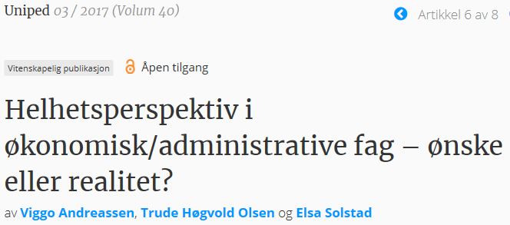
Så hvorfor BUS101?
FOKUS PÅ RELEVANS, HELHETSFORSTÅELSE, TVERRFAGLIGHET/SYNTESE
BUS101_Bedriftsøkonomiske sammenhenger
s. 4

Slide 5
«Bedriftsøkonomi, enten det er regnskap, finans, markedsføring, organisasjon, arbeidspsykologi eller strategi, har som overordnet mål å legge til rette for å organisere bruken av ressursene slik at produksjonen av varer og tjenester kan foregå uten sløsing.¹».
«Vi kan definere bedriftsøkonomi som læren om hvordan eierne kan koordinere ressursene slik at verdien av bedriften blir største mulig.²».
¹ Pettersen (2009)
² Berg (2021)
BUS101_Bedriftsøkonomiske sammenhenger
s. 5

Slide 6
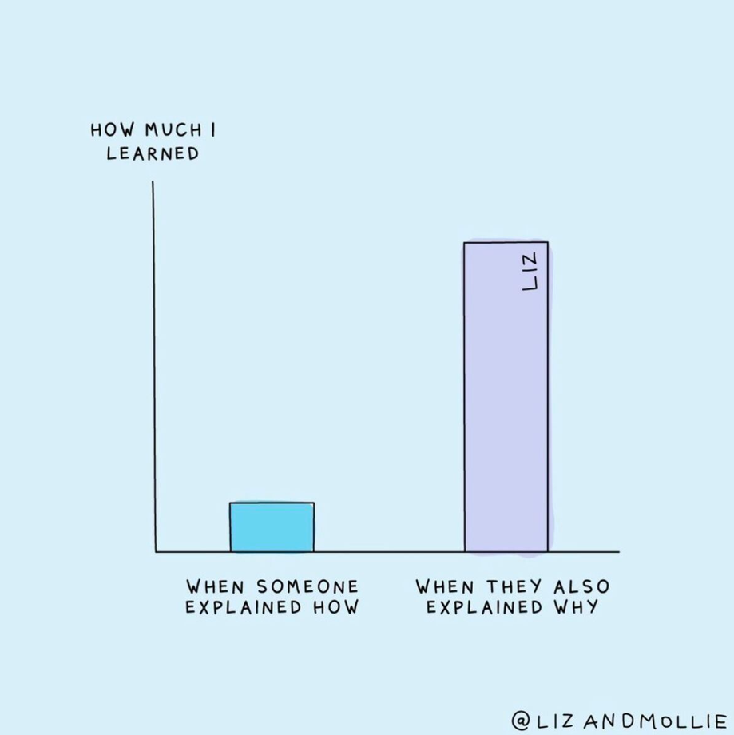
Tverrfaglighet i undervisningen tvinger frem mer fokus på hvorfor enn hvordan.
Det øker læringseffekten.

Slide 7
Bachelor i økonomi og administrasjon

Slide 8
Kapittel 7 Organisasjon og ledelse
Kapittel 2 Finansregnskapet
De grunnleggende komponentene; resultat og balanse
Organisasjonsteori
Organisasjonspsykologi
Organisasjonsdesign – bedriftens overordnede struktur
Ledelse
Organisasjonskultur (også på tvers av landegrenser)
Balanselikningen
Egenkapital = Eiendeler - Gjeld
Utgifter, kostnader og utbetalinger – ikke det samme
Kapittel 1 Bedrifter
Bakgrunn og kontekst
Driftskretsløpet og kontantstrømmer
Regnskapsanalyse og bærekraftsrapportering
Hvorfor har vi bedrifter?
Kapittel 3 Økonomi- og virksomhetsstyring
Kapittel 6 Markedsføring
Segmentering
De [4] P-ene
Merkevarebygging
Grønnvasking
Om produktivitet og effektivitet
Bedriftens styringssløyfe
Alternativkostnad, sunk cost, faste- og variable kostnader
«Knekkpunktsanalyse»
Bærekraftsresultat og triple bottom line
Bedriftens interessenter
Aksjeselskapet
Verdi- og forsyningskjeden
Bedriftens etiske ansvar og økonomiske motiver
Kapittel 4 Finansiering og investering
Kapittel 5 Foretaksstrategi
Forretningsplan
Strategisk analyseverktøy (SWOT, PESTEL, BCG)
Konkurrent- og bransjeanalyse
Strategiske alternativer – allianser, fusjoner og oppkjøp Samfunnsansvar som forretningsstrategi
Finansieringskilder
Aksjebørsen
Renteregning, avkastningskrav og investeringsanalyse
Risikostyring
Bærekraftig finans – environmental, social and governance (ESG)

Slide 9
Januar 2023
Våren 2023
Organisasjonsteori
5 stp
Finansregnskap og regnskapsanalyse
10 stp
August 2024
Organisasjonspsykologi
5 stp
Høsten 2022
Bedriftsøkonomiske sammenhenger
5 stp
Våren 2023
Våren 2024
Marketing
5 stp
Økonomi- og virksomhetsstyring
10 stp
Høsten 2024
Høsten 2023
Foretaksstrategi
10 stp
Finansiering og investering
10 stp
BUS101_Bedriftsøkonomiske sammenhenger
s. 9

Slide 10
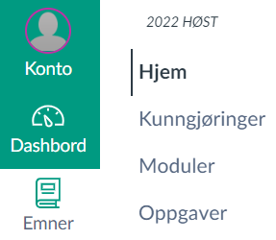
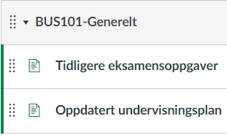
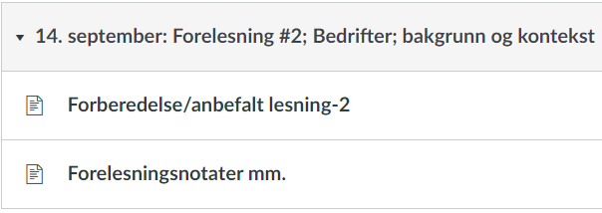
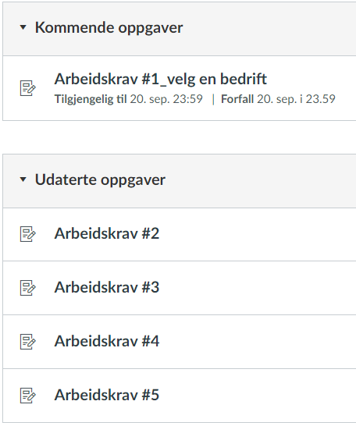
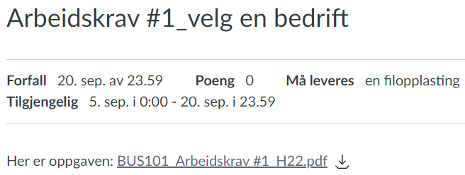
BUS101; Besøk Canvas-rommet jevnlig!
Last ned appen!
(+ f.eks. utvalgte artikler)
Vil som regel bli lagt ut før i forkant av forelesningen)
BUS101_Bedriftsøkonomiske sammenhenger
s. 10

Slide 11
Ting henger sammen…
BUS220
(Høst 2023)
AOS237
(Høst 2024)
AOS130
(Jan 2023)
AOS230
(Aug 2024)
Organisasjon og ledelse
Foretaks-strategi
BUS210
(Vår 2024)
Markeds-føring
Finans-regnskapet
(«telleren»)
Økonomi-styring
Bedriftens forsyningskjede
Budsjetter/ Kontantstrøm
AOS120
(Vår 2023)
Risikojustert krav til avkastning
Finansiering og investering
BUS110
(Vår 2023)
(«nevneren»)
BUS101_Bedriftsøkonomiske sammenhenger
s. 11

Slide 12
Læreboka
Tilpasset til BUS101; undervisningsplanen tett knyttet opp mot boka
Konkrete læringsmål på starten av hvert kapittel
Oppsummering, kontrollspørsmål, og refleksjons- og øvingsoppgaver
Begrepslister med relevant terminologi bak i boken
Tips om hvordan lese en årsrapport
Rettelser til boken blir løpende lagt ut her: https://www.cappelendammundervisning.no/_hva-er-en-bedrift-stig-aleksander-aune-9788202693916
BUS101_Bedriftsøkonomiske sammenhenger
s. 12

Slide 13
Arbeidskrav
obligatoriske innleveringsoppgaver
minst må innleveres/bli godkjent for å kunne gjennomføre eksamen
Det anbefales imidlertid at samtlige besvares (‘belønning, ikke straff’)
Legges ut- og besvares i Canvas
Dyktige øvingslærere med personlig oppfølging; skriftlig tilbakemelding (Canvas)
BUS101_Bedriftsøkonomiske sammenhenger
s. 13

Slide 14
Øvingsgrupper onsdager og torsdager
Tilbudet om øvingsgrupper starter opp (i dag) onsdag 7/9 (10:15-12:00 / T131 (Jostein)). Torsdager kl. 14:15-16:00 (U227 (Vegard)).
Du kan delta på så mange øvingsgrupper som du ønsker
Effektivt å få læringsstøtte av flinke medstudenter til eksamensoppgaver, arbeidskrav og øvingsoppgaver!
BUS101_Bedriftsøkonomiske sammenhenger
s. 14

Slide 15
Vurdering / eksamen
Inntil annen beskjed eventuelt blir gitt avsluttes kurset med en skriftlig 3-timers digital skoleeksamen.
Dato: Mandag 12. desember 2022, kl. 14:00-17:00
Karakter: A – F
BUS101_Bedriftsøkonomiske sammenhenger
s. 15

Slide 16
BUS101 – Bedriftsøkonomiske sammenhenger; undervisningsplan, høsten 2022
Forelesning #1
Ons. 7. sept., kl 08:15-10:00
Forelesning #2
Ons. 14. sept., kl 08:15-10:00
Forelesning #3
Ons. 21. sept., kl 08:15-10:00
Intro + Hva er en bedrift?
Bedrifter
Bakgrunn og kontekst
Finansregnskapet
Del 1
Kap. 1, s. 19-37
Kap. 1, s. 19-37
Kap. 2, s. 39-51
Refleksjonsspørsmål, s. 37-
Refleksjonsspørsmål, s. 37-
Refleksjonsspørsmål og øvingsoppgaver, s. 66-68
Intro til emnet, personlig og faglig fremdrift generelt
Bedriftens eksistensberettigelse
Norsk og internasjonalt næringsliv
Bedriftens interessenter
Aksjeselskapet
Verdikjeden
Bedriftens etiske ansvar og økonomiske motiver
Brukerne av regnskapet
De grunnleggende komponentene – resultat og balanse
Balanselikningen
Utgifter, kostnader og utbetalinger
Arbeidskrav #1 (innleveringsfrist 20/09/22)
Arbeidskrav #2 (innleveringsfrist 12/10/22)
BUS101_Bedriftsøkonomiske sammenhenger
s. 16

Slide 17
BUS101 – Bedriftsøkonomiske sammenhenger; undervisningsplan, høsten 2022
Forelesning #4
Ons. 5. okt., kl 08:15-10:00
Forelesning #5
Ons. 12. okt., kl 08:15-10:00
Forelesning #6
Ons. 19. okt., kl 08:15-10:00
Finansregnskapet
Del 2
Økonomi- og virksomhetsstyring, Del 1
Økonomi- og virksomhetsstyring, Del 2
Kap. 2, s. 51-66
Kap. 3, s. 69-80
Kap. 3, s. 80-96
Refleksjonsspørsmål og øvingsoppgaver, s. 66-68
Refleksjonsspørsmål og øvingsoppgaver, s. 96-98
Refleksjonsspørsmål og øvingsoppgaver, s. 96-98
Om anskaffelse av anleggsmidler og avskrivninger
Litt regnskapsanalyse; hva kan vi bruke tallene til?
Arbeidskapitalen og driftskretsløpet
Kontantstrømmer
Bærekraftsrapportering
Hvorfor bedrifter må vise økonomisk overskudd
Forskjeller mellom det eksterne og interne regnskapet
Om produktivitet og effektivitet
Litt om kostnadsteori; alternativ-kostnad, sunk cost, grensekostnad
Mer om kostnadsteori; faste og variable, direkte og indirekte
Nullpunktsanalyse
Bærekraftsresultat
Prestasjonsmåling og sammenhenger med virksomhetsstyringen
Arbeidskrav #3 (innleveringsfrist 25/10/22)
BUS101_Bedriftsøkonomiske sammenhenger
s. 17

Slide 18
BUS101 – Bedriftsøkonomiske sammenhenger; undervisningsplan, høsten 2022
Forelesning #7
Ons. 26. okt., kl 08:15-10:00
Forelesning #8
Ons. 2. nov., kl 08:15-10:00
Forelesning #9
Ons. 9. nov., kl 08:15-10:00
Finansiering og investering, Del 1
Finansiering og investering, Del 2
Foretaksstrategi
Kap. 4, s. 99-107
Kap. 4, s. 107-123
Kap. 5, s. 127-152
Refleksjonsspørsmål og øvingsoppgaver, s. 123-125
Refleksjonsspørsmål og øvingsoppgaver, s. 123-125
Refleksjonsspørsmål og øvingsoppgaver, s. 153-154
Finansmarkedene
Aksjebørsen – ulike eksempler (quiz)
Finansiering og finansieringsstrategi
Likviditets- og risikostyring
Renteregning
Investeringsanalyse
Avkastningskrav
Bærekraftig finans – environmental, social and governance (ESG)
Finansregnskapet, aksjemarkedet og litt om vurdering av selskapsverdi
Forretningsplan
Misjon og visjon
SWOT, PESTEL, BCG, konkurrent- og bransjeanalyse
Allianser, fusjoner og oppkjøp
Samfunnsansvar som forretningsstrategi
Arbeidskrav #4 (innleveringsfrist 08/11/22)
BUS101_Bedriftsøkonomiske sammenhenger
s. 18

Slide 19
BUS101 – Bedriftsøkonomiske sammenhenger; undervisningsplan, høsten 2022
Forelesning #10
Ons. 16. nov., kl 08:15-10:00
Forelesning #11
Ons. 23. nov., kl 08:15-10:00
Forelesning #12
Ons. 30. nov., kl 08:15-10:00
Markedsføring
Markedsføring med vekt på merkevarebygging
Organisasjon og ledelse
Kap. 6, s. 155-170
Kap. 7, s. 179-197
Refleksjonsspørsmål og øvingsoppgaver, s. 176-177
Refleksjonsspørsmål og øvingsoppgaver, s. 197-198
Kap. 6, s. 171-176
Segmentering
Distribusjon og distribusjonskanaler
Markedsføringsmiksen: de 4 P-ene
Adopsjonsprosessen og produktlivssykluser
Digital markedsføring
Grønnvasking
Vi har vært så heldige å få Jan Blichfeldt som gjesteforeleser denne dagen. Mange vil hevde at Jan er blant de i Norge som kan mest om markedsføring, i særdeleshet merkevarebygging.
https://no.wikipedia.org/wiki/Jan_Blichfeldt
Organisasjonsteori
Organisasjonspsykologi
Organisasjonsdesign / bedriftens overordnede struktur
Hva er god ledelse?
Organisasjonskultur (bl.a. på tvers av landegrenser)
Arbeidskrav #5 (innleveringsfrist 29/11/22)
BUS101_Bedriftsøkonomiske sammenhenger
s. 19

Slide 20
BUS101 – Bedriftsøkonomiske sammenhenger; undervisningsplan, høsten 2022
Forelesning #13
Ons. 7. des., kl 08:15-10:00
Oppsummering / eksamensforberedelser
Hele boken
s. 199-205
s. 207-208
Bedriftsøkonomiske sammenhenger i praksis
Bedriftsøkonomiske og samfunnsøkonomiske sammenhenger
Hvordan lese en årsrapport
Gjennomgang av utvalgte eksamensoppgaver
BUS101_Bedriftsøkonomiske sammenhenger
s. 20

Slide 21
BUS101_Bedriftsøkonomiske sammenhenger
s. 21

Slide 22
Kulturforståelse
Internasjonal-, bedrifts-, organisasjons-
Kreativitet
finne nye måter ved å se sammenhenger
Kommunikasjon
forstå og videreformidle
Koordinering
jobbe med andre for å oppnå mål
Kritisk tenkning
analysere og vurdere informasjon
BUS101_Bedriftsøkonomiske sammenhenger
s. 22

Slide 23
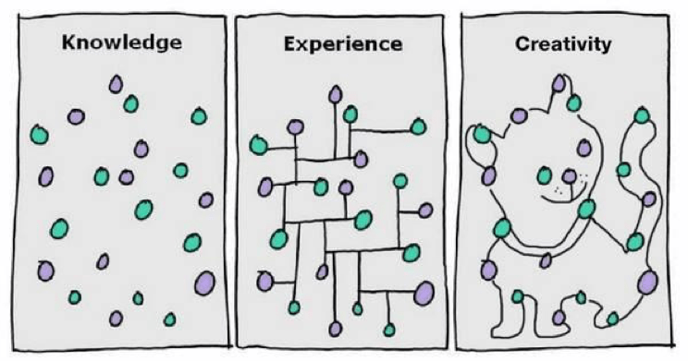
Steve Jobs: “creativity is just connecting the dots”

Slide 24
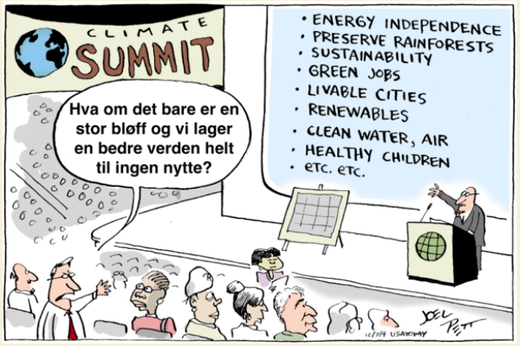
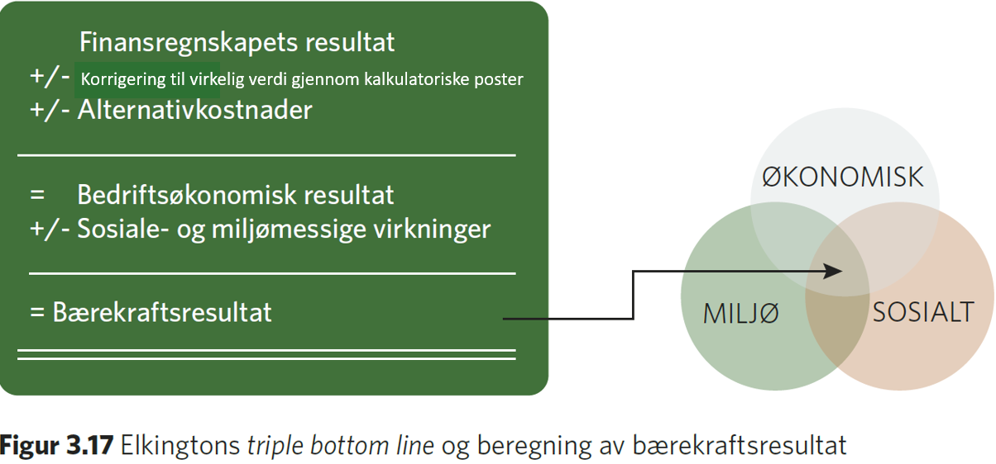
Bedriftsøkonomi og eksterne omgivelser
BUS101_Bedriftsøkonomiske sammenhenger
s. 24

Slide 25
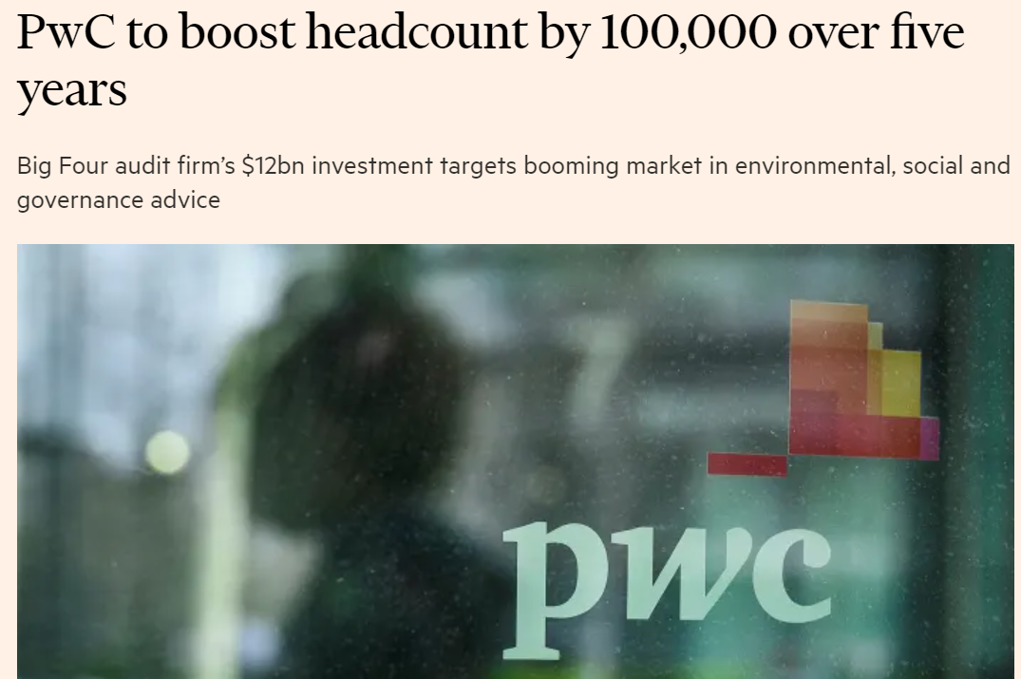
(15/6/2021)
PwC to boost headcount by 100,000 over five years | Financial Times (ft.com)
BUS101_Bedriftsøkonomiske sammenhenger
s. 25

Slide 26
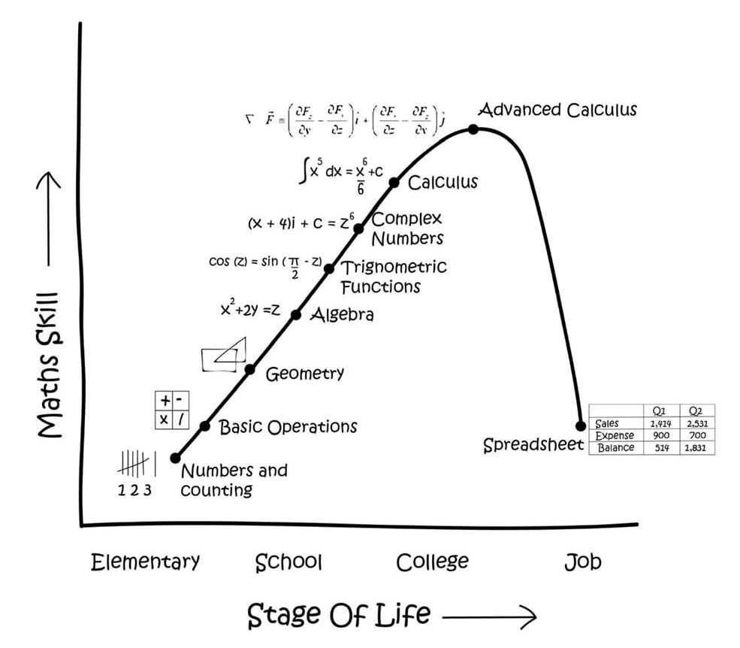
Om matematikk (… MATH100)
Om virkelig behov i bedøk.
Veldig enkle ligninger, som f.eks.
Eiendeler – gjeld = egenkapital
Tallforståelse; f.eks.
Det er stor forskjell på en million og en milliard
Pengenes tidsverdi (eksponentialregning (x^{n}))
Over og under brøkstreken, f.eks.
Før og etter MVA (25%):
Feil: 5.500 x 25%
Riktig: 5.500 / 1,25 = 4.400
=> mva = 1.100
Derivasjon
Avtagende eller tiltagende vekst?
BUS101_Bedriftsøkonomiske sammenhenger
s. 26

Slide 27
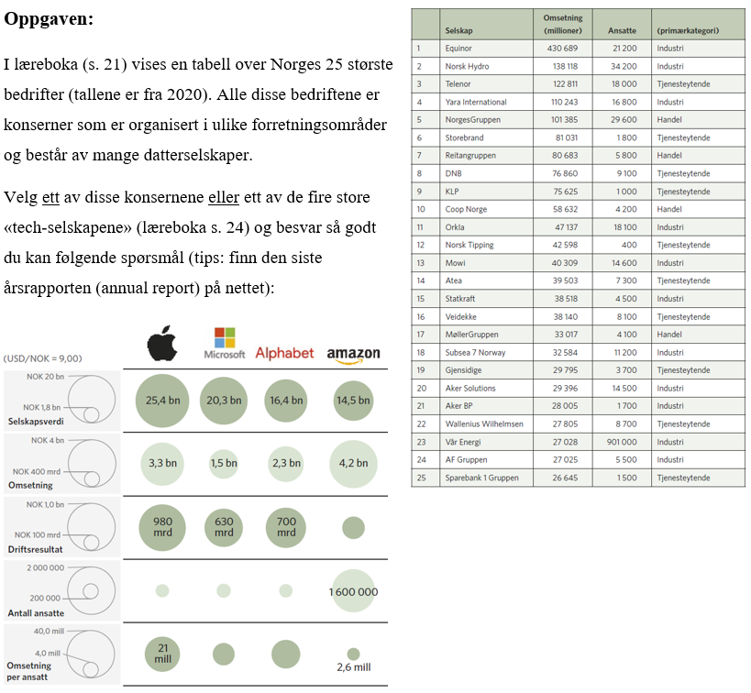
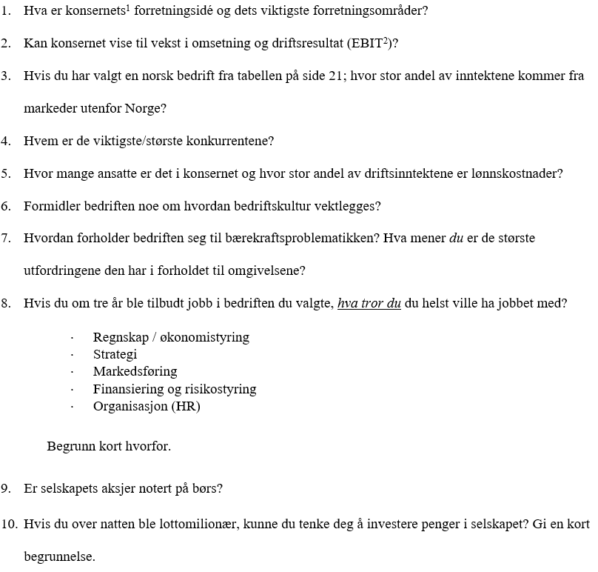
Arbeidskrav #1
Oppgaven gjort tilgjengelig i Canvas onsdag 7. september 2022; frist for innlevering i Canvas tirsdag 20. september kl. 23:59
BUS101_Bedriftsøkonomiske sammenhenger
s. 27

Slide 28
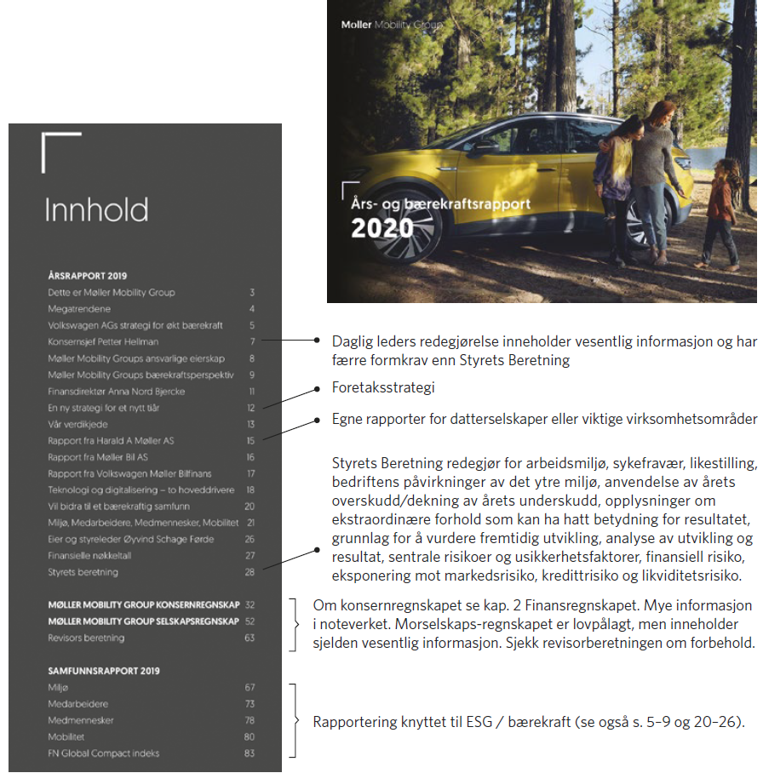
Viktige læringsmål
Etter fullført emne er studenten i stand til å:
beherske sentral bedriftsøkonomisk terminologi
kunne tenke kritisk og reflektere over bedriftens rolle i samfunnet
på et overordnet nivå lese og forstå innholdet i en bedrifts årsrapport
BUS101_Bedriftsøkonomiske sammenhenger
s. 28

Slide 29
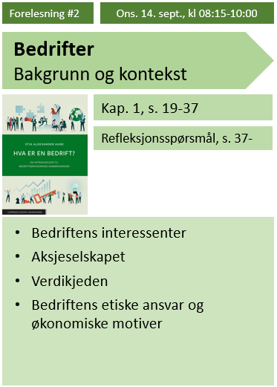
Forberedelse til neste forelesning (14/9)
BUS101_Bedriftsøkonomiske sammenhenger
s. 29

Slide 30
Takk for i dag!

Slide 31
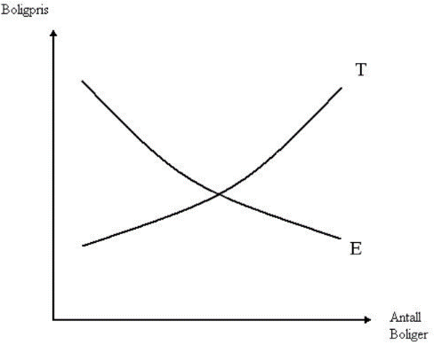
Grensesnitt mot mikro-økonomi
Appendiks 1
Fullkommen- og monopolistisk konkurranse, monopol, oligopol, monopsoni, profittmaksimering
Simulere atferd for aktører som står overfor gitte handlings-alternativer
Markeds-former
Spillteori
Bedrifts-økonomi og mikro-økonomi
Kostnads-teori
Konsument-atferd
Inntekt, substitutter, komplementære goder, nyttemaksimering
Alternativkostnad,«Sunk cost», gjennomsnittskostnad vs. marginalkostnad, stordriftsfordeler
Pris-elastisitet og …
…tilbud og etterspørsel
Hvor prisfølsom er etterspørselen etter produktet eller tjenesten?
BUS101_Bedriftsøkonomiske sammenhenger
s. 31

Slide 32
Grensesnitt mot makro-økonomi
Appendiks 2
Forbruker- og bedriftsmarkeder, råvaremarkeder
Vare-markeder
Kapital-markedet
Omsetning av mer langsiktige verdipapirer (f.eks. obligasjoner og aksjer som anvendes ved finansiering av ulike virksomheter).
Bedrifts-økonomi og makro-økonomi
Penge-markedet
Et finansmarked for penger, f.eks. lån med løpetid på under ett år.
Marked der menneskers arbeidsinnsats byttes mot penger.
Arbeids-markedet
Valuta-markedet
Et sted hvor kjøp og salg av valuta skjer. Kjennetegnes av at det hersker en tilnærmet fullkommen konkurranse blant aktørene.
BUS101_Bedriftsøkonomiske sammenhenger
s. 32

